Slide 1
Маленькие герои с большими сердцами
К уроку «Мы в ответе за братьев наших меньших…»

Slide 2
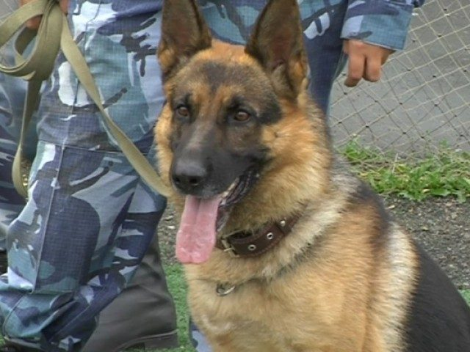
На службе в полиции

Slide 3
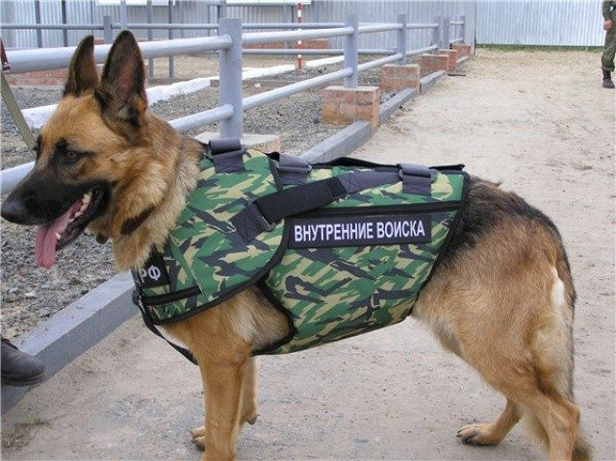
Немецкая овчарка Эльвира

Slide 4
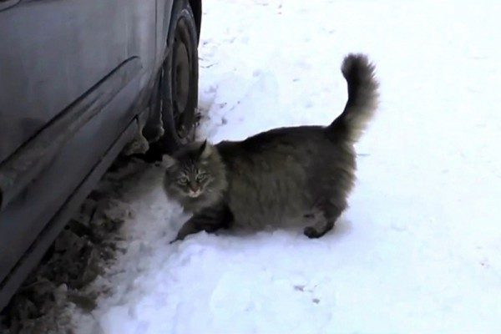
Кошка Машка

Slide 5
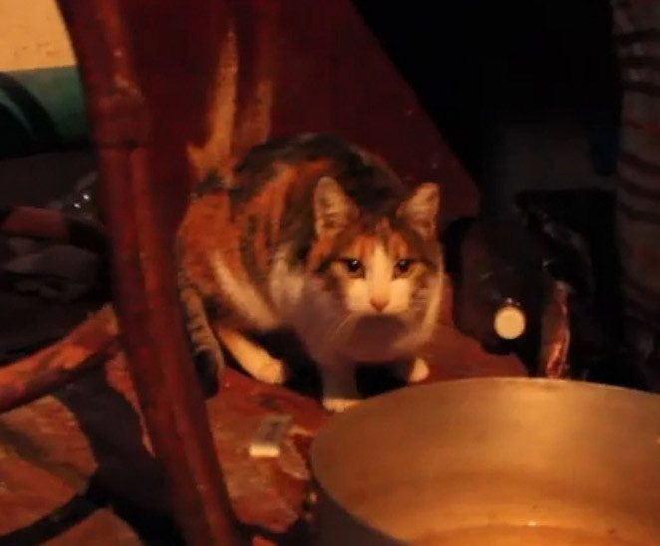
Просто Кот

Slide 6
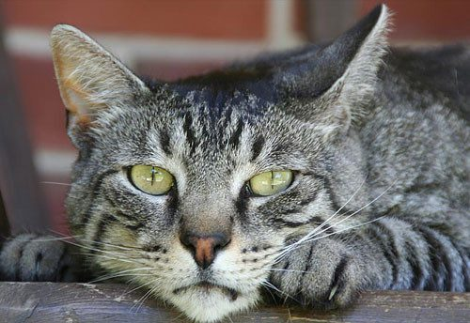
Кот Васька

Slide 7
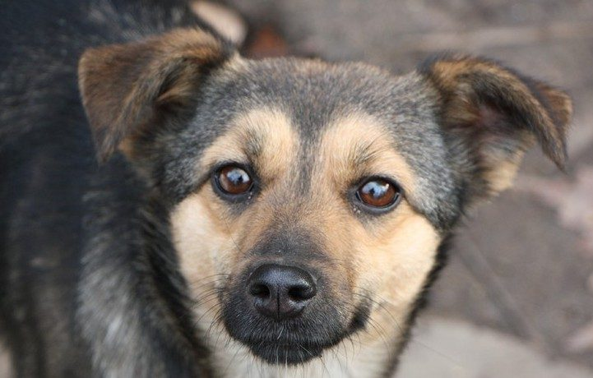
Обыкновенная дворняга

Slide 8
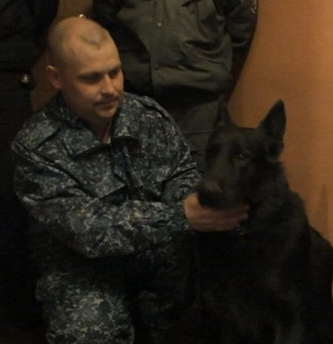
Пес Хазар

Slide 9
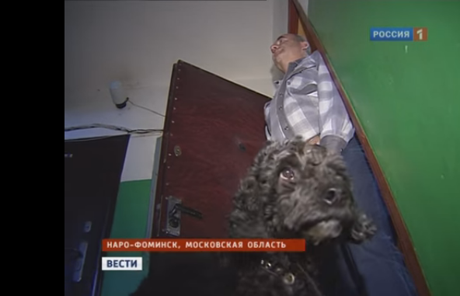
Пес Черныш

Slide 10
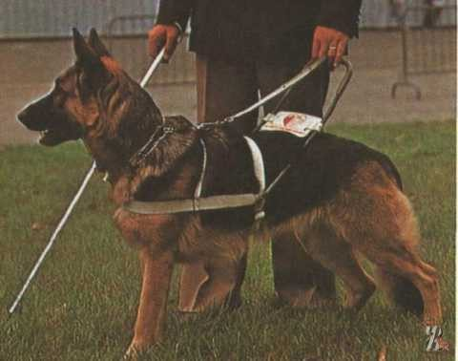
Овчарка-поводырь Ника

Slide 11
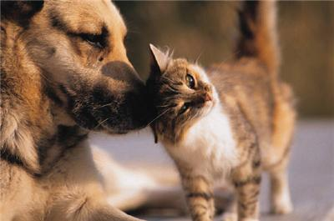
Спасибо, друзья!

